Slide 1
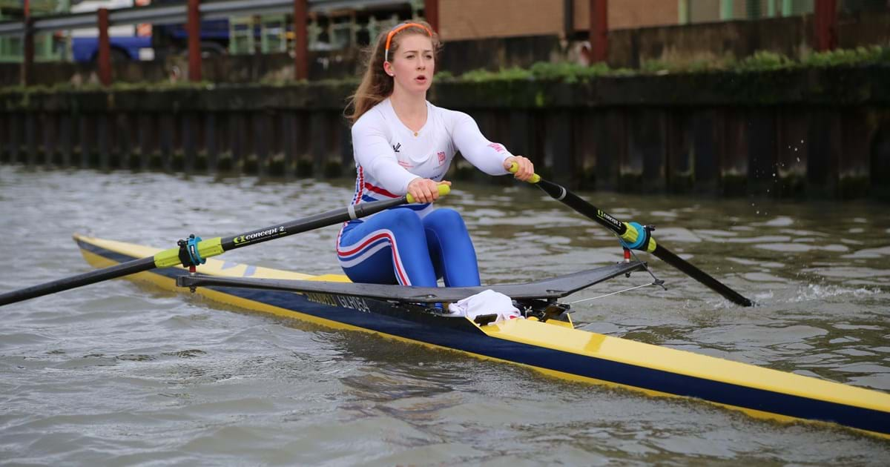
Inschrijf systeem voor roei boten
Background
Schermen
Inlog/ gebruikers
Naam
Bevoegdheden
Team
Database boten
Naam
Type
Gewichtsklasse
Benodigde bevoegdheden
Database agenda
Ingeschreven boten
Door wie
Op welke tijd
Agenda
Komende 7 dagen
Inschrijf
Moet inloggen
Alleen boten met bevoegdheid
Alleen beschikbare boten
Diploma
Aanvraag doen om af te roeien
Eigen diplomas/ bevoegdheden

